Slide 1
Методы решения сложных планиметрических задач
Лектор: Носов В.В.

Slide 2
Цель и задачи. Цель, задачи лекции, структура
Цель: Систематизировать и углубить знания учителей об основных методах решения сложных планиметрических задач, выработать методические приемы для подготовки учащихся.

Slide 3
Актуальность
Задача №17 — одна из самых сложных в ЕГЭ по математике профильного уровня
Высокий «ценник» — 3 первичных балла
Низкий процент выполнения
Цель нашей лекции — не просто разобрать задачи, а создать в сознании учащихся «меню методов», чтобы для каждой задачи они могли выбрать наиболее эффективный путь.

Slide 4
Основные методы
Метод вспомогательных построений
Метод подобия треугольников
Метод отношений площадей
Метод координат
Использование свойств окружностей

Slide 5
Метод вспомогательных построений
Суть метода: Добавление элементов (высот, медиан, биссектрис, средних линий) для создания новых, более удобных для вычислений фигур (прямоугольных треугольников, подобных треугольников).
Когда применять:
Задачи с неравнобедренными треугольниками.
Задачи, где даны углы (построение высоты для использования тригонометрии).
Задачи на нахождение расстояния от точки до прямой.

Slide 6
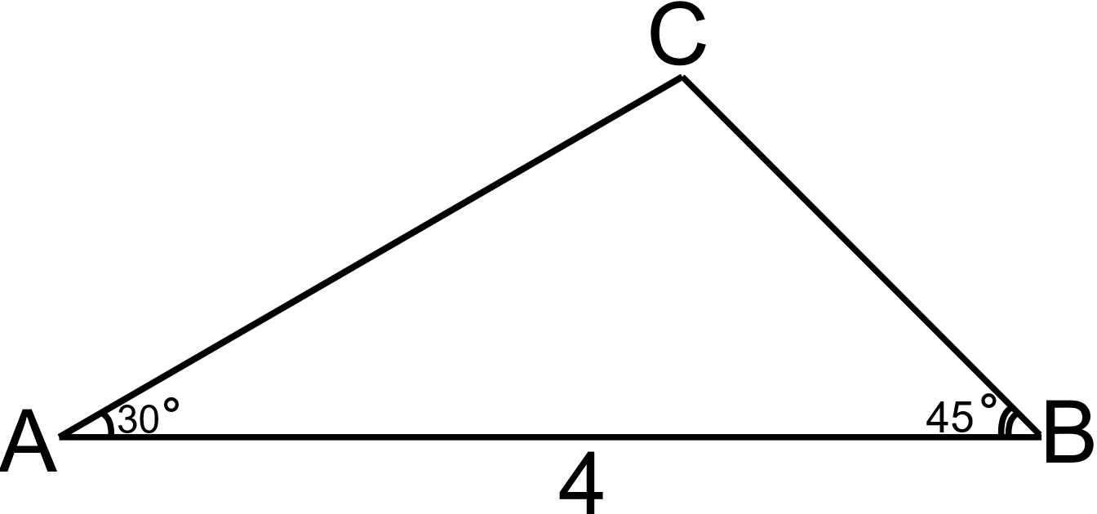
Пример 1.
Дан треугольник ABC со стороной AB = 4 и углами ∠A = 30° и ∠B = 45° . Найти площадь треугольника ABC.

Slide 7
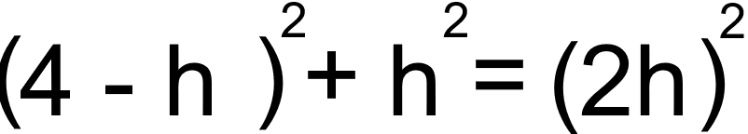
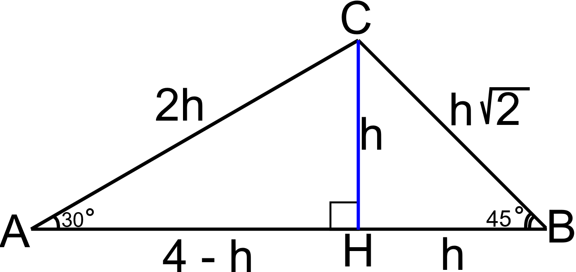
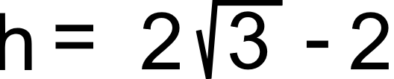
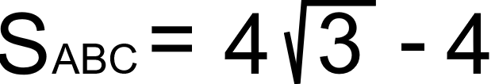
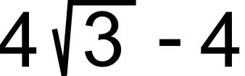
Решение
Ответ:

Slide 8
Типичные ошибки:
Бессистемные построения, «загромождение» чертежа.
Неверный выбор высоты (не из той вершины).
Потеря тригонометрических связей в новом треугольнике.

Slide 9
Метод подобия.
Суть метода: Поиск и доказательство подобия по двум углам (чаще всего), установление коэффициента подобия (k) и перенос отношений с одних отрезков на другие.
Когда применять:
Наличие параллельных прямых.
Наличие окружностей и вписанных углов, опирающихся на одну дугу.
Конфигурации с медианами, биссектрисами.
Ключевые признаки: Запомнить не просто признаки, а типичные конфигурации: «два прямоугольных треугольника с общим острым углом», «пропорциональные отрезки».

Slide 10
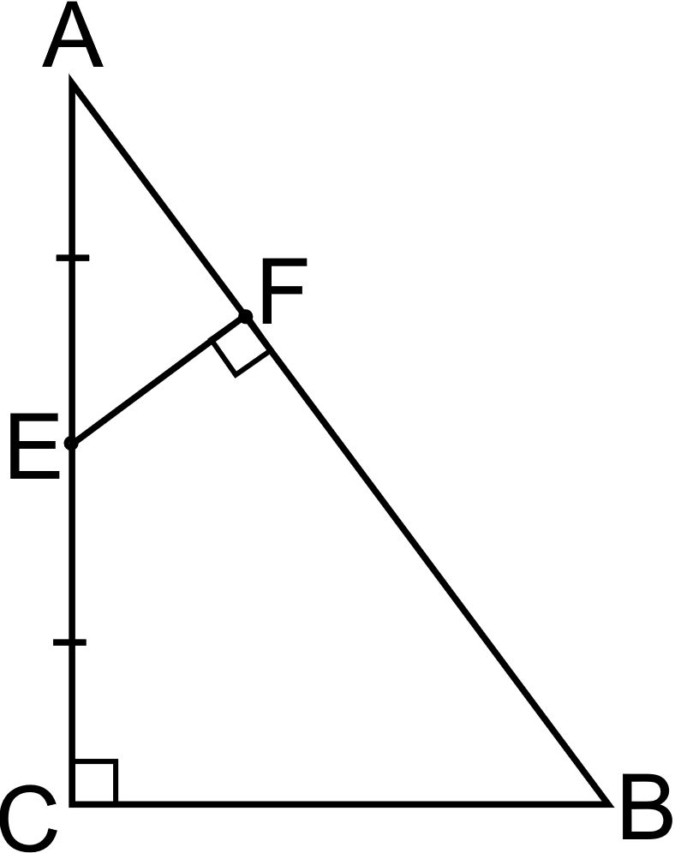
Пример 2.
Дан прямоугольный треугольник ABC, с прямым углом С. Из середины Е, катета АС на гипотенузу AB опущен перпендикуляр EF. AC = BC = 4. Найти EF.

Slide 11
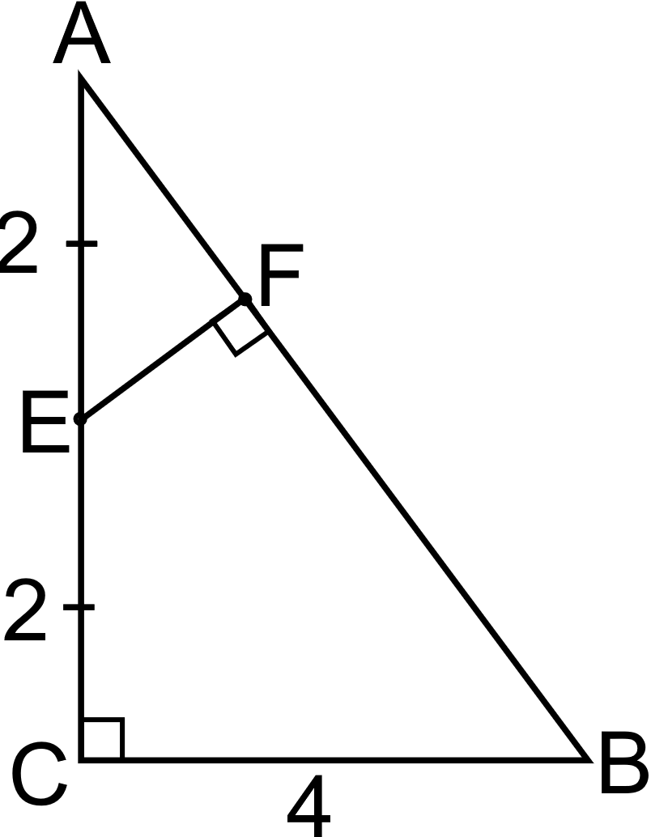


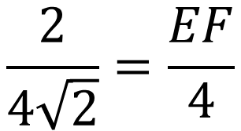
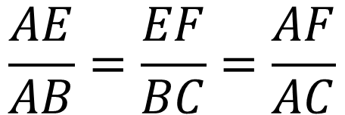
Решение
$$∆AEF\sim ∆ABC$$
$$\frac{AE}{AB}=\frac{EF}{BC}=\frac{AF}{AC}$$
$$\frac{2}{4\sqrt{2}}=\frac{EF}{4}$$
$$EF=\sqrt{2}$$
Ответ:
$$\sqrt{2}$$

Slide 12
Типичные ошибки
Неверное соответствие вершин в подобных треугольниках.
Ошибка в определении коэффициента подобия (k или 1/k).
Путаница в отношениях сторон и площадей (S1/S2 = k²).

Slide 13
Метод отношений площадей
Суть метода: Использование формул для отношения площадей треугольников с общей высотой или общим углом.
Когда применять: Когда в задаче явно или неявно фигурируют отношения отрезков (медианы, биссектрисы, точки пересечения).
Мощный инструмент: Теорема о том, что медиана делит треугольник на два равновеликих.

Slide 14
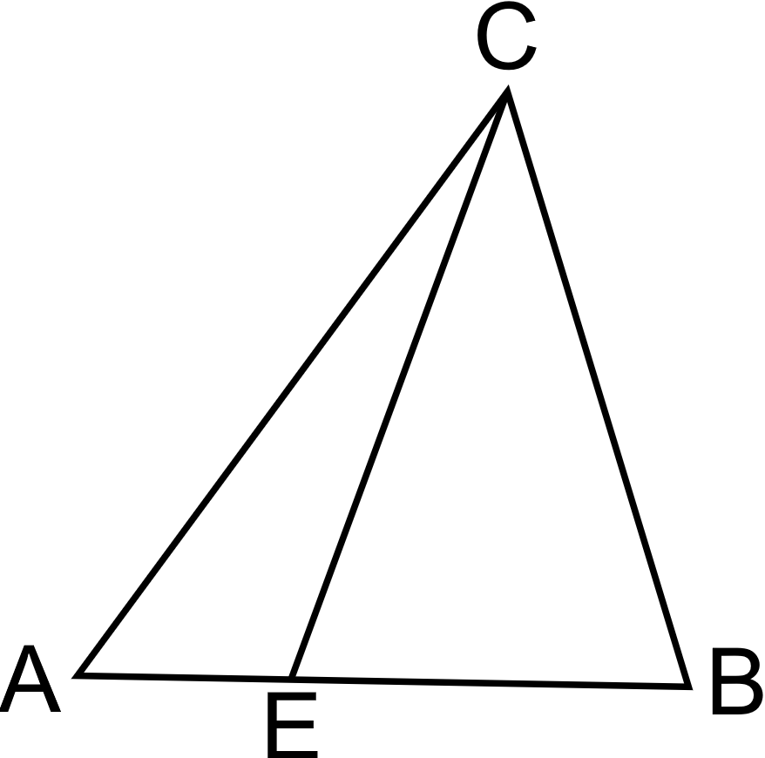
Пример 3.
В треугольнике ABC отрезок соединяет вершину С с некоторой точкой Е на основании AB. Известно, что площади треугольников ACE и BCE относятся как 1:2. Найти, в каком отношении точка Е делит отрезок АВ.

Slide 15
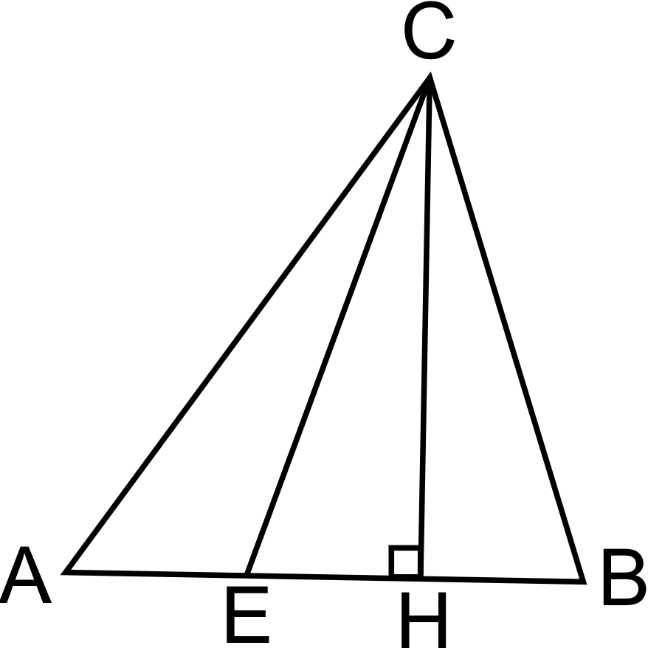


Решение
$$S_{∆ACE} : S_{∆BCE}=1:2$$
СН – общая высота
$$AE :BE=1 :2$$
Ответ: 1 : 2

Slide 16
Типичные ошибки
Применение формулы без учета того, являются ли высоты/углы общими.
Неумение «дробить» площадь фигуры на части и составлять уравнения.

Slide 17
Метод координат
Суть метода: Помещение фигуры в координатную плоскость, нахождение координат ключевых точек и решение задачи алгебраически (уравнения прямых, окружностей, расстояния).
Когда применять:
Задачи с прямыми углами, правильными треугольниками, прямоугольниками.
Когда другие методы приводят к громоздким вычислениям.
Для доказательства перпендикулярности или нахождения расстояний.
Плюсы: Алгоритмичность.
Минусы: Громоздкие вычисления, риск арифметической ошибки.

Slide 18
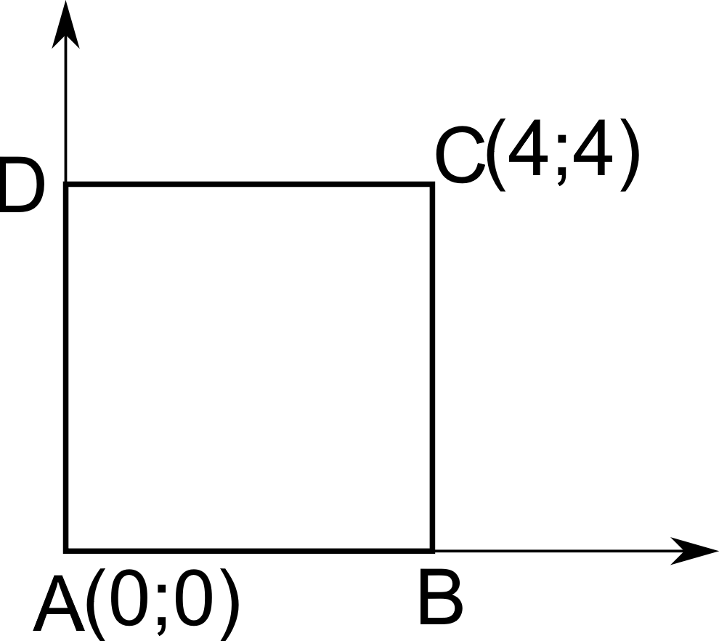
Пример 4.
В квадрате ABCD известны координаты двух вершин: A(1; 1) и C(4; 4). Найди координаты двух других вершин и длину стороны квадрата.

Slide 19
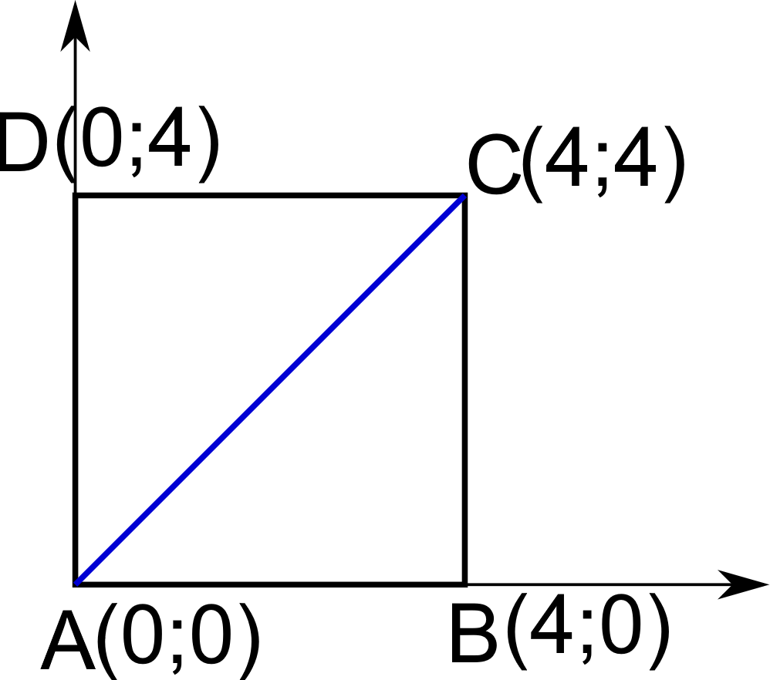


Решение
Очевидно, что B(4;0), D(0;4)
Длину диагонали, найдём по готовой формуле
$$AC= \sqrt{{(4−0)}^{2}+{(4−0)}^{2}}=4\sqrt{2}$$
Ответ:
$$4\sqrt{2}$$

Slide 20
Типичные ошибки
Неудачный выбор системы координат (усложняет вычисления).
Арифметические ошибки в расчетах.
Незнание уравнений окружности и прямой.

Slide 21
Окружности
Суть метода: Применение «готовых» теорем для окружностей.
Свойства вписанных и центральных углов.
Теорема о произведении отрезков пересекающихся хорд.
Теорема о касательной и секущей.
Свойства вписанного четырехугольника (сумма противоположных углов = 180°).
Когда применять: Любая задача с окружностями.

Slide 22
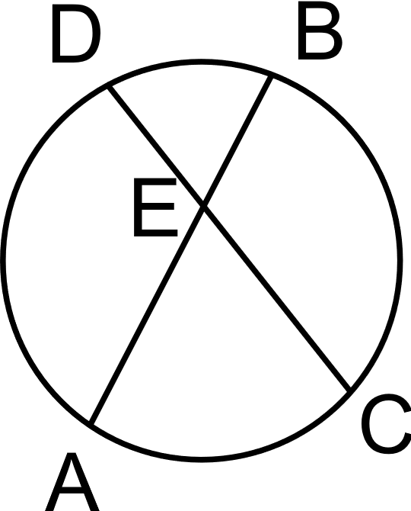
Свойства окружностей
Теорема 1 AE·BE = CE·DE

Slide 23
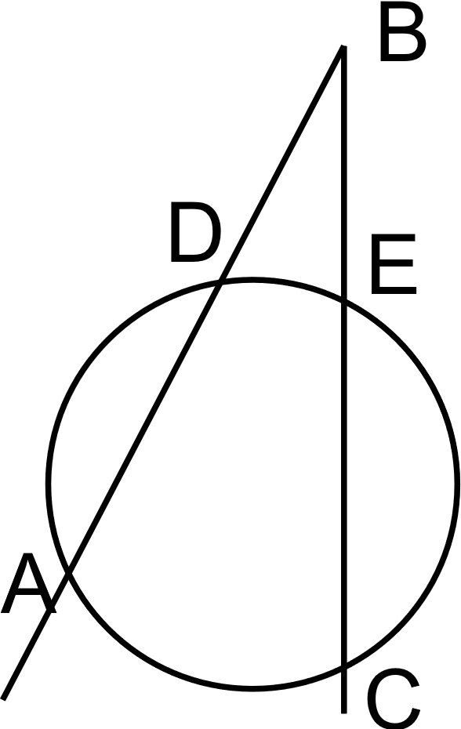
Свойства окружностей
Теорема 2 DB·DA = BE·CE

Slide 24
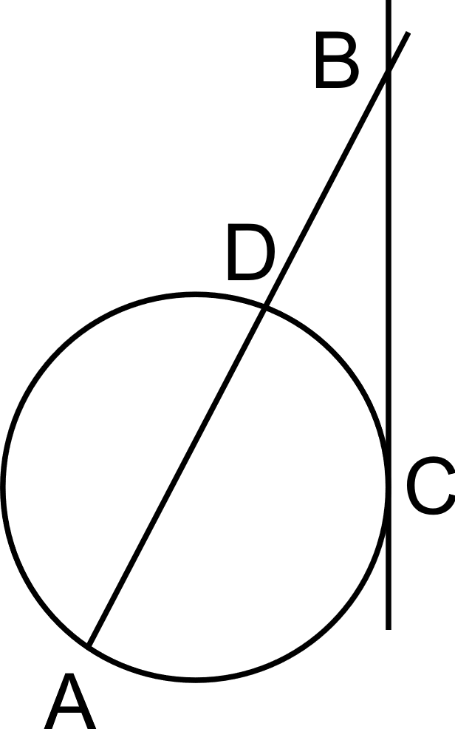
Свойства окружностей
Теорема 3 DB·DA = BC²

Slide 25
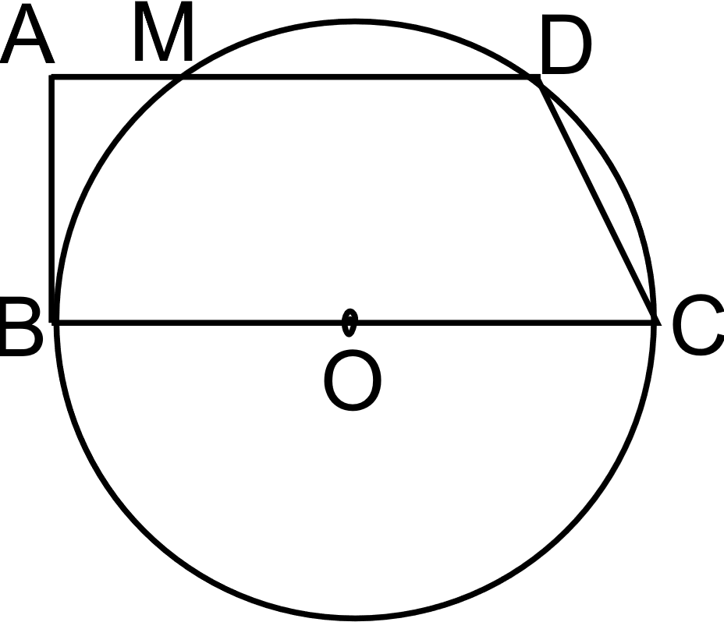
Пример 5.
Дана прямоугольная трапеция АВСD и окружность построенная на большем основании BC, как на диаметре. Окружность пересекает меньшее основание в точках D и M. AD = 12, MD = 9. Найти AB.

Slide 26
Решение
По теореме 3, имеем AB² = AM·AD = 3 · 12 = 36.
Следовательно AB = 6.
Ответ: 6

Slide 27
Типичные ошибки
Не видят вписанные углы, опирающиеся на одну дугу.
Путают формулировки теорем (например, для хорд и для секущих).

Slide 28
Задача 1
В треугольник ABC вписана окружность радиуса R, касающаяся стороны AC в точке D, причём AD = R.
а) Докажите, что треугольник ABC прямоугольный.
б) Вписанная окружность касается сторон AB и BC в точках E и F. Найдите площадь треугольника BEF, если известно, что R = 5 и CD = 15.

Slide 29
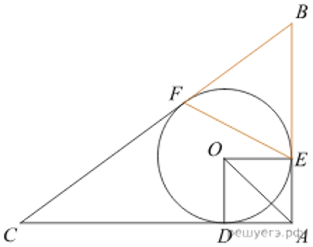
Решение
а) Пусть O — центр вписанной окружности треугольника Центр окружности, вписанной в угол, лежит на его биссектрисе, значит, AO — биссектриса угла ∠ BAC. Треугольник AOD прямоугольный и равнобедренный, поэтому ∠OAD =45° Следовательно, ∠BAC = 90°.

Slide 30
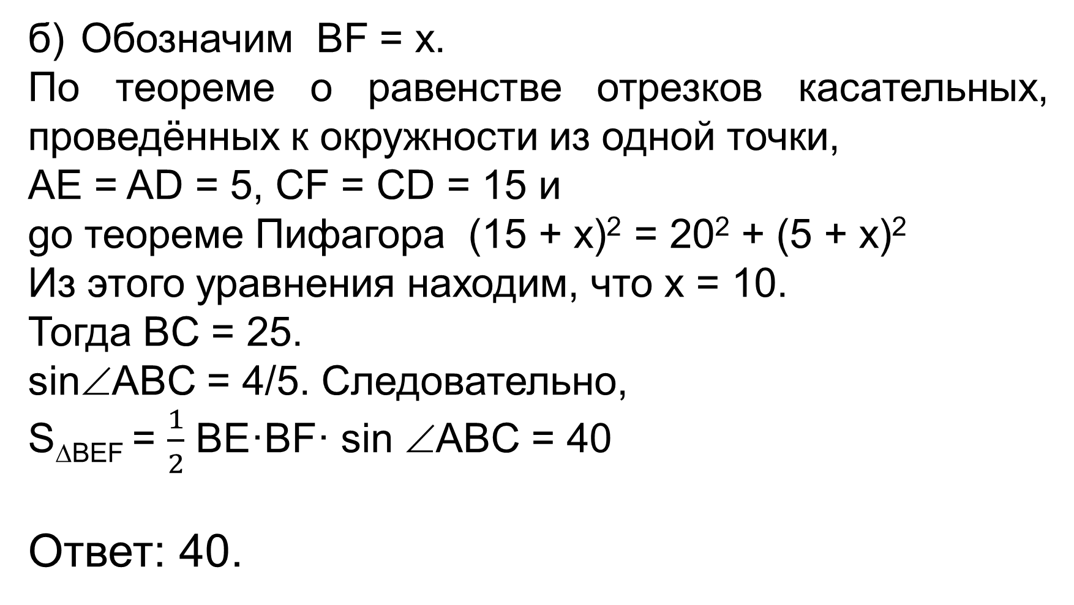
б) Обозначим BF = x.
По теореме о равенстве отрезков касательных, проведённых к окружности из одной точки,
AE = AD = 5, CF = CD = 15 и
gо теореме Пифагора (15 + x)² = 20² + (5 + x)²
Из этого уравнения находим, что x = 10.
Тогда BC = 25.
sin∠ABC = 4/5. Следовательно,
S_{ΔBEF} = $\frac{1}{2}$ BE·BF· sin ∠ABC = 40
Ответ: 40.

Slide 31
Задача 2
Диагональ AC прямоугольника ABCD с центром O образует со стороной AB угол 30°. Точка E лежит вне прямоугольника, причём ∠BEC = 120°.
а) Докажите, что ∠CBE = ∠COE.
б) Прямая OE пересекает сторону AD прямоугольника в точке K. Найдите EK, если известно, что BE = 40 и CE = 24.

Slide 32
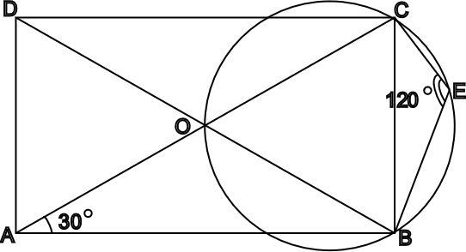
Решение
а) ∠COB = 60°. Следоваптельно, около четырёхугольника COBE можно описать окружность.
Тогда ∠CBE = ∠COE, т.к. опираются на одну дугу.

Slide 33
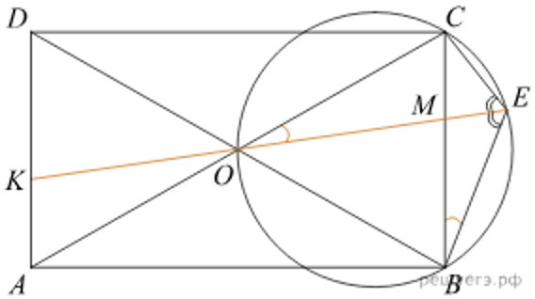
б) BC=56. Вписанные углы ∠BEO и CEO опираются на равные хорды BO и CO, значит, EO — биссектриса угла BEC. Найдя МЕ по теореме косинусов из треугольников ECM и EBM, и, помня о том, что BC=56, находим EM = 15. По свойству биссектрисы СМ = 21, BM = 35. OM ⋅ ME = CM ⋅ MB. Следовательно, OM = 49. Поэтому EK = 113
Ответ: 113

Slide 34
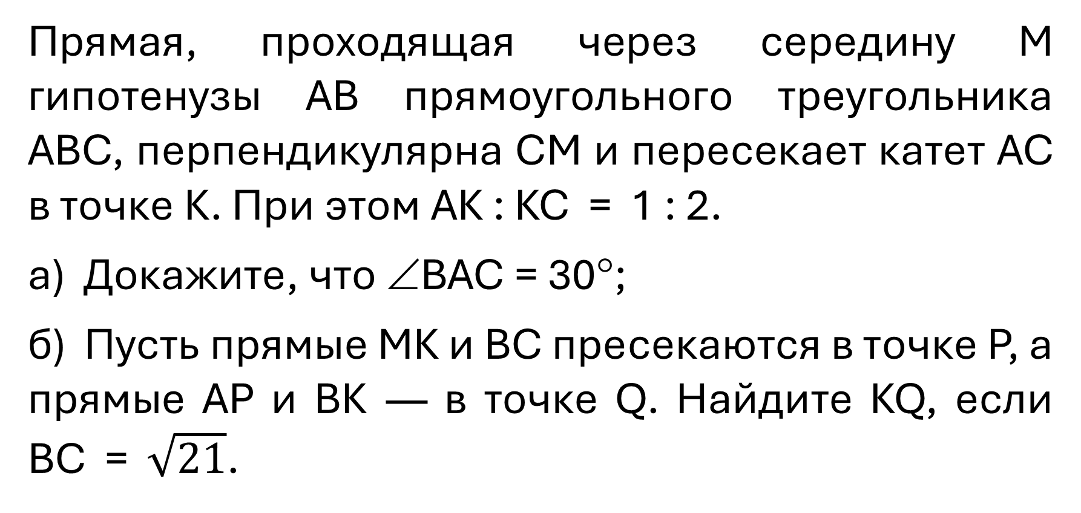
Задача 3
Прямая, проходящая через середину M гипотенузы AB прямоугольного треугольника ABC, перпендикулярна CM и пересекает катет AC в точке K. При этом AK : KC = 1 : 2.
а) Докажите, что ∠BAC = 30°;
б) Пусть прямые MK и BC пресекаются в точке P, а прямые AP и BK — в точке Q. Найдите KQ, если BC = $\sqrt{21}$.

Slide 35
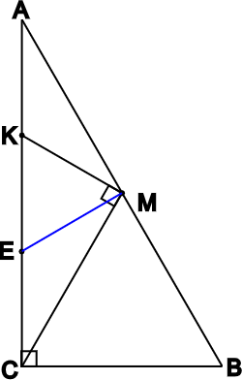
Решение
а) E — середина KC. Тогда ME — медиана прямоугольного треугольника CMK.
Значит, ME = CK/2, ∠AME = ∠CMK.
Кроме того, CM = AM и
∠MCA = ∠MAC
Значит, ΔAME = Δ CMK.
Следовательно, ME = AE/2.
Следовательно ∠BAC = 30°

Slide 36
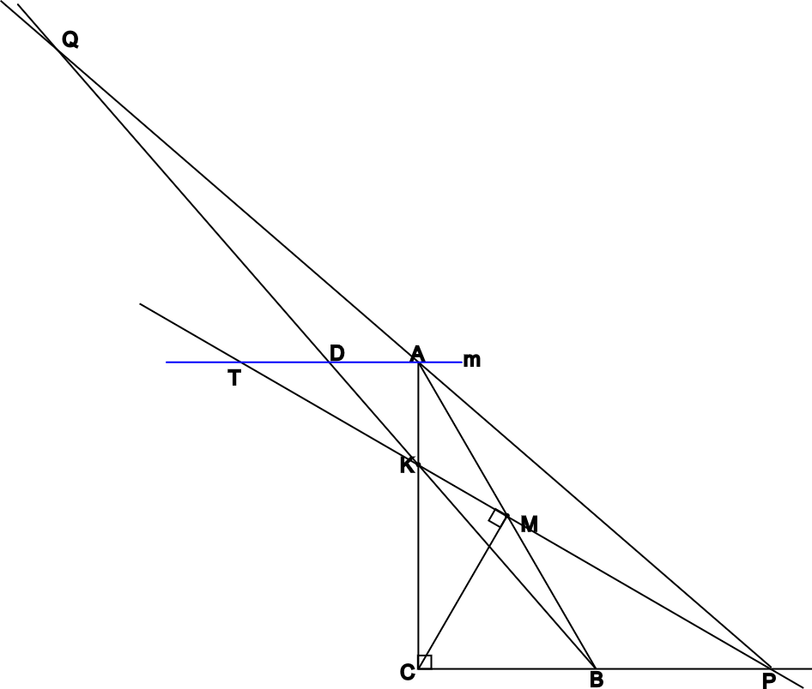
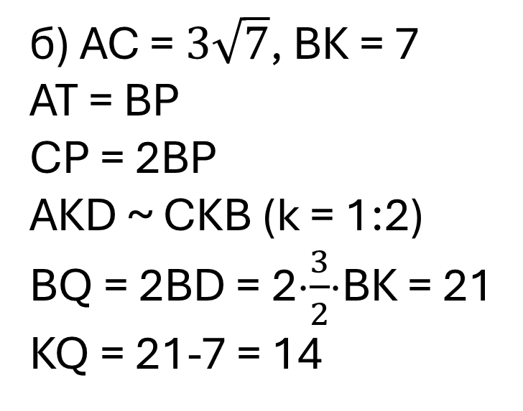
б) AC = $3\sqrt{7}$, BK = 7
AT = BP
CP = 2BP
AKD ~ CKB (k = 1:2)
BQ = 2BD = 2⋅$\frac{3}{2}$⋅BK = 21
KQ = 21-7 = 14
Ответ: 14

Slide 37
Итоги и рекомендации.
Резюме: Не бывает «лучшего» метода. Есть адекватный конфигурации.
Практические выводы и рекомендации для учителей:
Учите анализу условия. Первый вопрос ученика: «Что дано? Какая фигура? Какие элементы?»
Создайте «ментальную карту методов». Нарисуйте с учениками схему: «Если видишь окружность — думай о вписанных углах и теоремах. Если видишь отношения отрезков — думай о подобии и площадях».
Тренируйте «взгляд архитектора». Ученик должен уметь мысленно достраивать фигуру, проводить недостающие линии.
Разбирайте одну задачу разными способами. Это лучший способ показать силу и слабость каждого метода.
Акцент на типичных ошибках. Проговаривайте их, разбирайте ошибочные решения.
Формируйте банк ключевых конфигураций (трапеция с пересекающимися диагоналями, две высоты в треугольнике, окружность с диаметром и вписанным углом).

Slide 38
Спасибо за внимание!

